Slide 1


সত্যই সুন্দর সু-শিক্ষাই জাতির মেরুদন্ড
গল্পে গল্পে গণিত শিখি
শর্ট টেকনিক
সহজে
মনে রাখার
ট্রিকস!
জ্যামিতি
নবম অধ্যায়
উপপাদ্য-৪
মামুন স্যারের
10 minuteTeaching
Class Seven

Slide 2






ছবিগুলো লক্ষ্য করিঃ
$$A$$
$$A$$
$$B$$
$$C$$
$$B$$
$$C$$
তিনটি বাহু দ্বারা কী হলো?

Slide 3







ত্রিভুজের দুইটি বাহু কী হলো?
$$+$$
$$A$$
$$A$$
$$B$$
১ম বাহু
২য় বাহু
$$C$$
$$B$$
$$C$$
৩য় বাহু
ত্রিভুজের দুইটি বাহুর সমষ্টি তৃতীয় বাহু অপেক্ষা কী হলো?

Slide 4
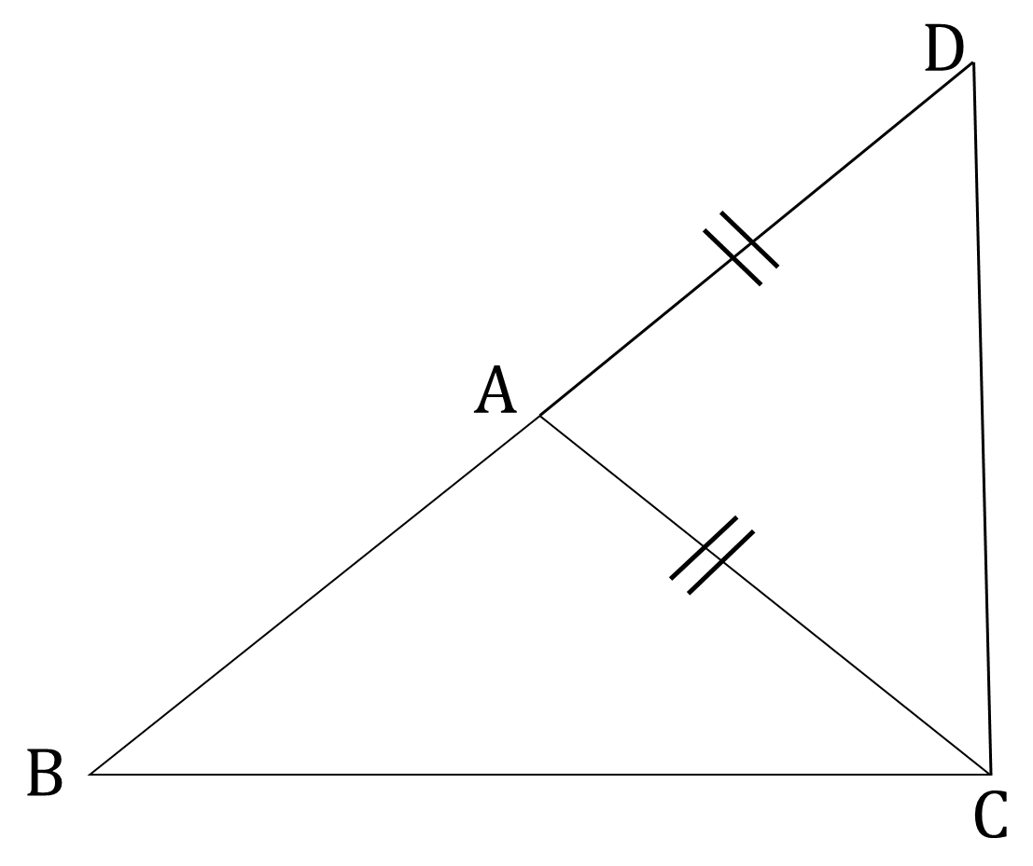
উপপাদ্য-৪
ত্রিভুজের যেকোনো দুই বাহুর দৈর্ঘ্যের সমষ্টি এর তৃতীয় বাহুর দৈর্ঘ্য অপেক্ষা বৃহত্তর।
4. $∆$ABC- এ প্রমাণ করি যে, (AB+AC)$>$BC

Slide 5



$$A$$
AC কাটি
$$B$$
$$C$$

Slide 6

$$D$$
AC= AD কাটি
$$A$$
$$B$$
$$C$$

Slide 7

$$D$$
0
1
2
3
4
5
6
7
A,D যোগ করি।
$$A$$
$$B$$
$$C$$

Slide 8

$$D$$
0
1
2
3
4
5
6
7
$$A$$
$$B$$
$$C$$
C,D যোগ করি।

Slide 9




$$D$$
$$A$$
$$B$$
$$C$$
অঙ্কনঃ AC বাহুকে এমনভাবে বর্ধিত করি যেন AC=AD হয় এবং C,D যোগ করি।

Slide 10
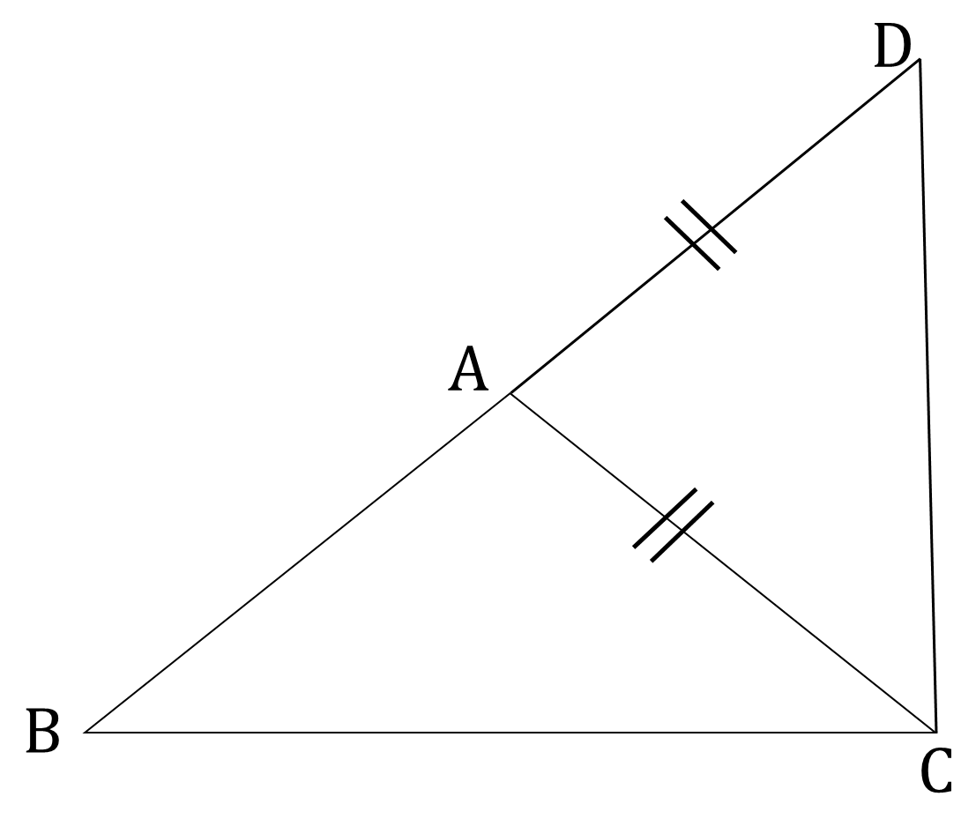
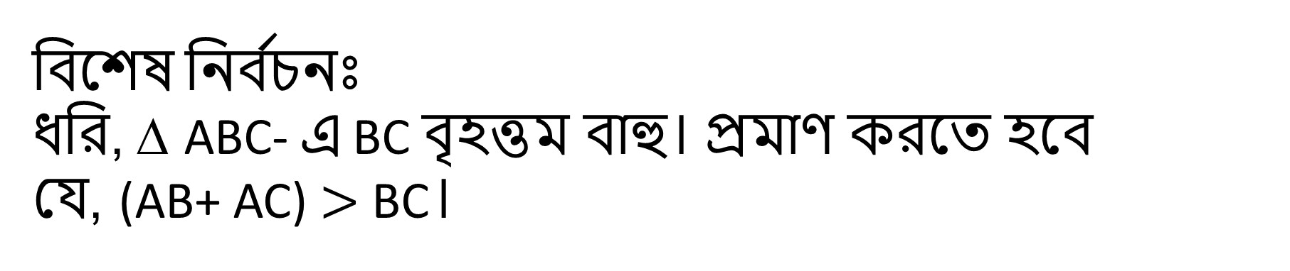
সাধারণ নির্বচনঃ ত্রিভুজের যেকোনো দুই বাহুর সমষ্টি এর তৃতীয় বাহু অপেক্ষা বৃহত্তর।
বিশেষ নির্বচনঃ
ধরি, Δ ABC- এ BC বৃহত্তম বাহু। প্রমাণ করতে হবে
যে, (AB+ AC) $>$ BC।

Slide 11
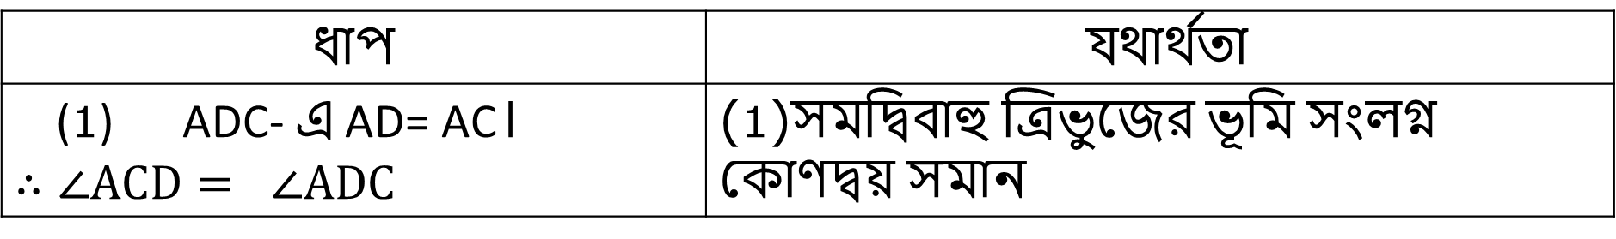
প্রমাণঃ
ধাপ | যথার্থতা
(1) ADC- এ AD= AC। $$∴∠ACD= ∠ADC$$ | (1)সমদ্বিবাহু ত্রিভুজের ভূমি সংলগ্ন কোণদ্বয় সমান
$$∴∠ACD=∠BDC$$ | কারণ $∠ADC, ∠BCD এর একটি অংশ।$

Slide 12
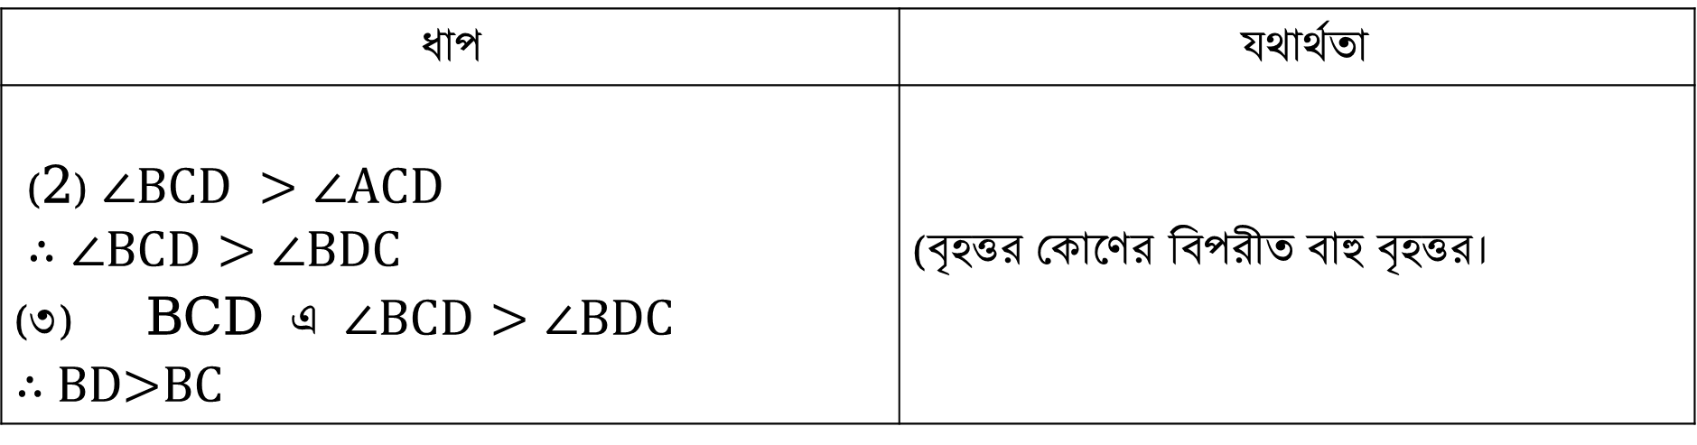
প্রমাণঃ
ধাপ | যথার্থতা
(2) $∠BCD >∠ACD$ $∴∠BCD>∠BDC$ (3) BCD এ $∠BCD>∠BDC$ $∴$BD$>$BC | (বৃহত্তর কোণের বিপরীত বাহু বৃহত্তর।

Slide 13
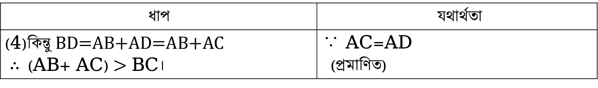
প্রমাণঃ
ধাপ | যথার্থতা
(4)কিন্তু BD=AB+AD=AB+AC $∴$ (AB+ AC) $>$ BC। | ∵ AC=AD (প্রমাণিত)

Slide 14
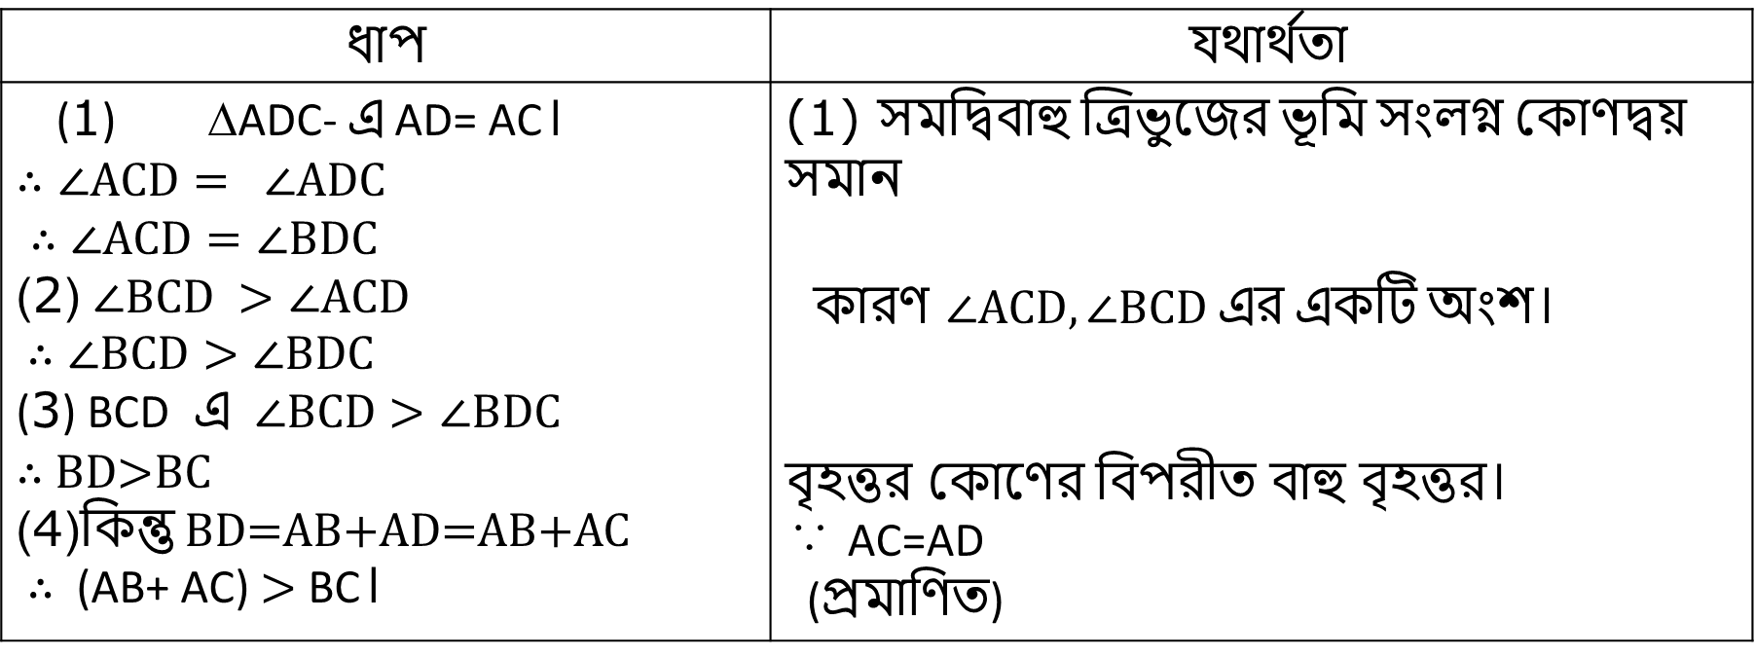
প্রমাণঃ
ধাপ | যথার্থতা
(1) ΔADC- এ AD= AC। $$∴∠ACD= ∠ADC$$ $∴∠ACD=∠BDC$ (2) $∠BCD >∠ACD$ $∴∠BCD>∠BDC$ (3) BCD এ $∠BCD>∠BDC$ $∴$BD$>$BC (4)কিন্তু BD=AB+AD=AB+AC $∴$ (AB+ AC) $>$ BC। | (1) সমদ্বিবাহু ত্রিভুজের ভূমি সংলগ্ন কোণদ্বয় সমান কারণ $∠ACD,∠BCD এর একটি অংশ।$ বৃহত্তর কোণের বিপরীত বাহু বৃহত্তর। ∵ AC=AD (প্রমাণিত)

Slide 15
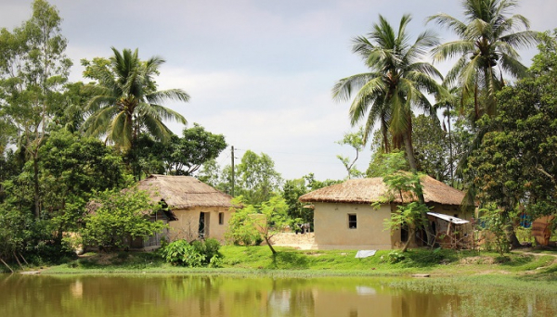
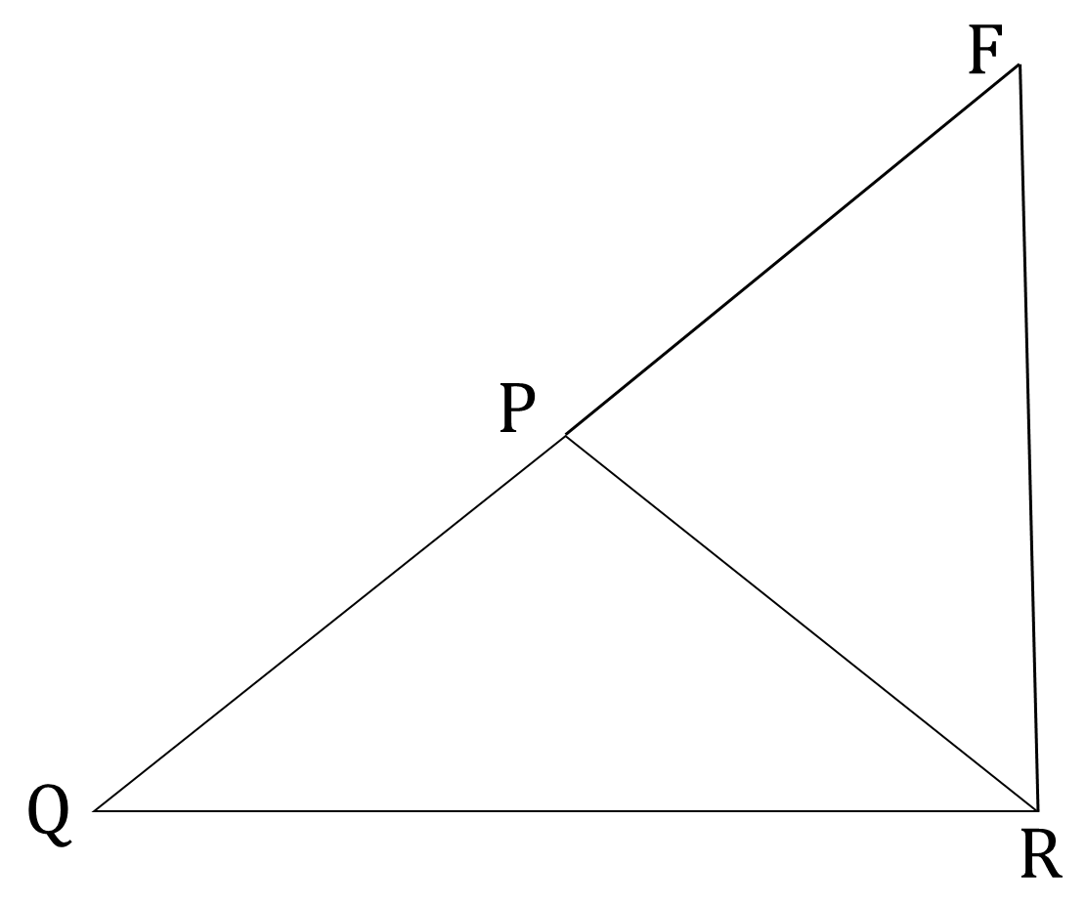

বাড়ির কাজঃ
04. $∆$PQR- এ প্রমাণ করি যে, (PQ+PR)$>$QR

